Slide 1
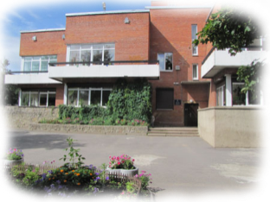
Мастер - класс городского уровня по использованию образовательных технологий деятельностного типа
ЧУОО ДПО «Центр повышения квалификации Образовательные технологии» СПб
Тема: Авторский проект "Сказки Чуковского“ "Транспорт"
Использование технологии mimio
Авторский проект «Путешествие Винни-Пуха в страну знаний» с использование Mimio технологии
Участники :
Тельнова С. А., учитель-дефектолог
Соколова Т. С., воспитатель
Емельянова Е. М., воспитатель

Slide 2
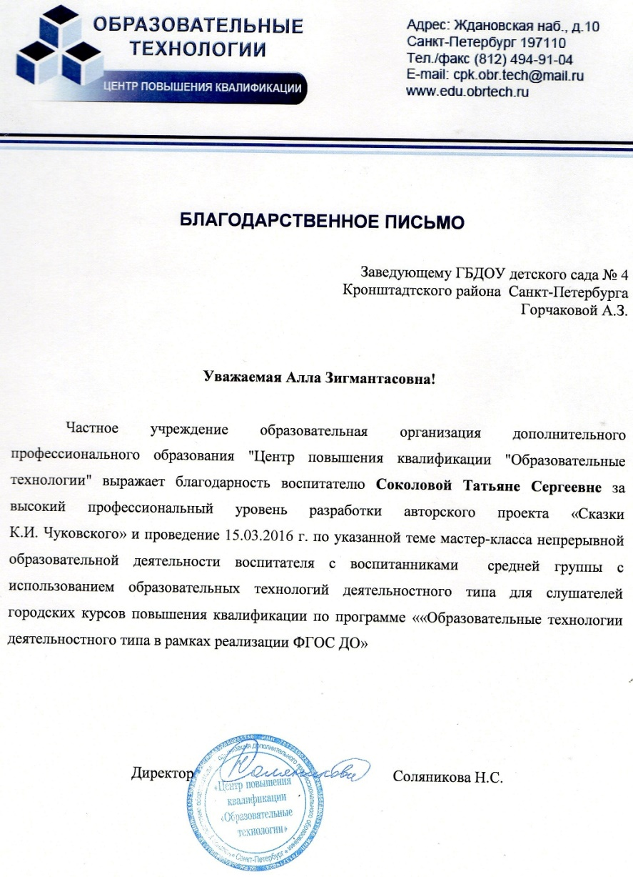
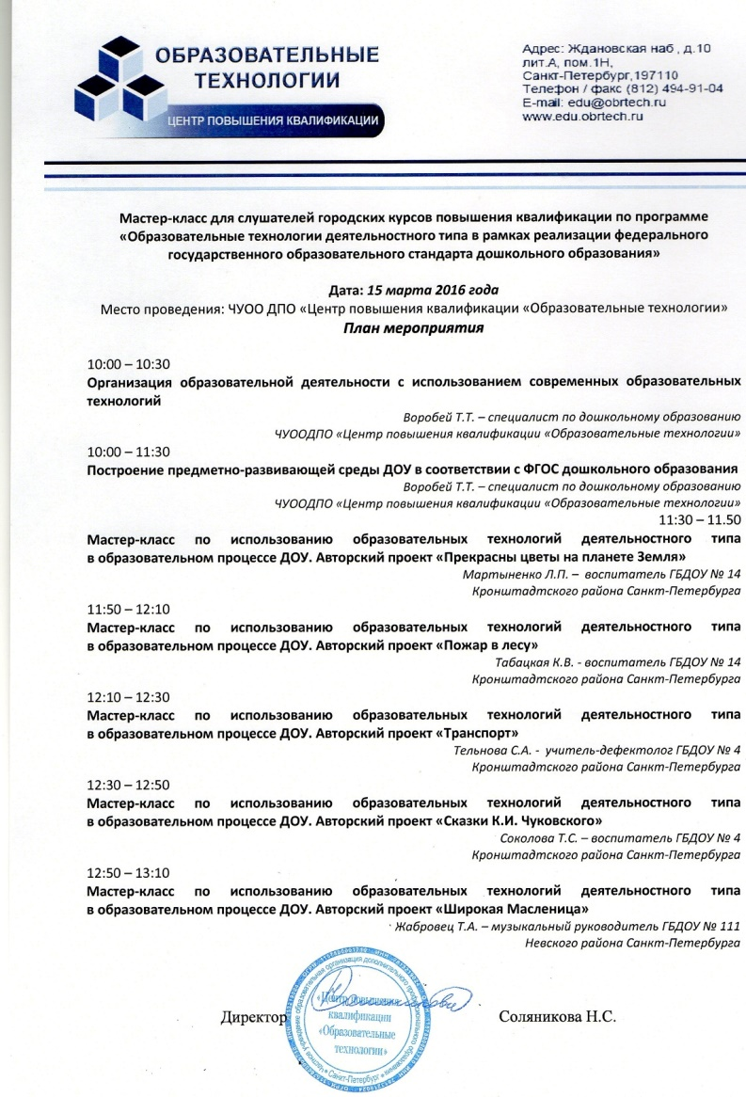
Мастер - класс городского уровня по использованию образовательных технологий деятельностного типа
ЧУОО ДПО «Центр повышения квалификации Образовательные технологии» СПб

